Slide 1
Matematika
Bab 1
Perbandingan
Dwi Agustina Muliani S.Pd

Slide 2
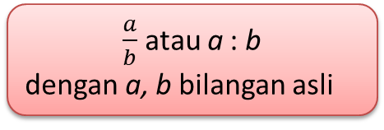
Materi Inti 5: Perbandingan
Perbandingan adalah sebuah cara yang berguna untuk membandingkan antara dua nilai atau lebih dari sebuah besaran yang sejenis dan akan dinyatakan dengan cara yang cukup sederhana.
Perbandingan antara dua bilangan cacah, misalnya a dan b dapat ditulis dalam bentuk seperti berikut.
$\frac{a}{b}$ atau a : b
dengan a, b bilangan asli

Slide 3
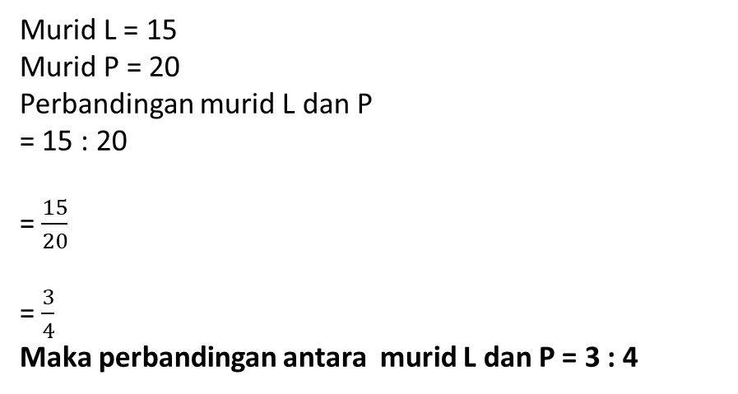
Materi Inti 5: Perbandingan
Contoh:
1. Ada murid kelas V SD Bandar Lampung terdiri dari 15 murid laki-laki dan 20 murid perempuan. Maka berapa perbandingan murid laki-laki dan perempuan tersebut ….
Penyelesaian:
Murid L = 15
Murid P = 20
Perbandingan murid L dan P
= 15 : 20
= $\frac{15}{20}$
= $\frac{3}{4}$
Maka perbandingan antara murid L dan P = 3 : 4

Slide 4
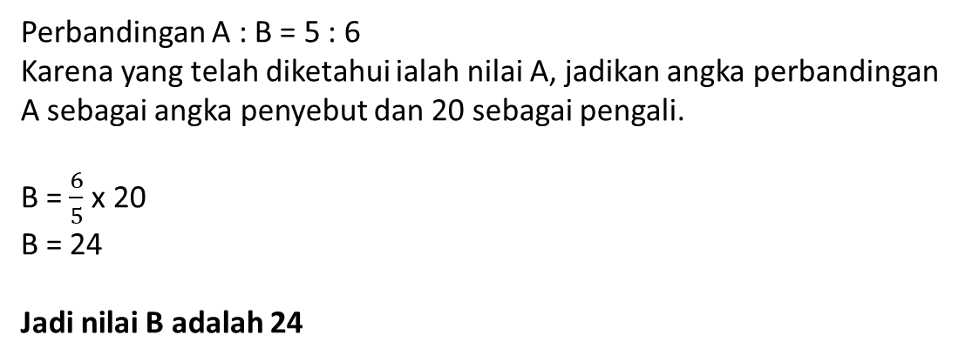
Materi Inti 5: Perbandingan
Contoh:
2. Jika diketahui bahwa A : B = 5 : 6. Jika pada nilai A = 20,
Maka berapakah nilai B ….
Penyelesaian:
Perbandingan A : B = 5 : 6
Karena yang telah diketahui ialah nilai A, jadikan angka perbandingan A sebagai angka penyebut dan 20 sebagai pengali.
B = $\frac{6}{5}$ x 20
B = 24
Jadi nilai B adalah 24

Slide 5
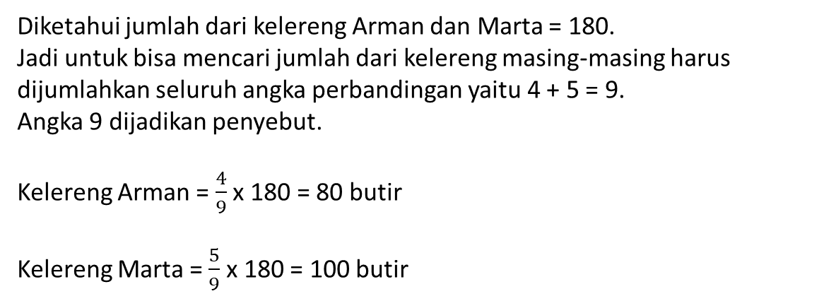
Materi Inti 5: Perbandingan
Contoh:
3. Kelereng Arman dan Marta berjumlah sebanyak 180 butir.
Perbandingan dari kelereng Arman dan Marta 4 : 5.
Maka jumlah kelereng mereka masing-masing adalah ….
Penyelesaian:
Diketahui jumlah dari kelereng Arman dan Marta = 180.
Jadi untuk bisa mencari jumlah dari kelereng masing-masing harus dijumlahkan seluruh angka perbandingan yaitu 4 + 5 = 9.
Angka 9 dijadikan penyebut.
Kelereng Arman = $\frac{4}{9}$ x 180 = 80 butir
Kelereng Marta = $\frac{5}{9}$ x 180 = 100 butir

Slide 6
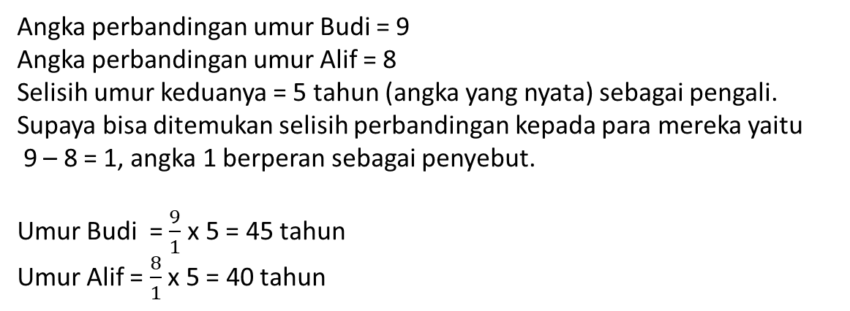
Materi Inti 5: Perbandingan
Contoh:
4. Perbandingan Umur Budi dan umur Alif adalah 9 : 8.
Jika selisih dari umur Budi dan Alif 5 tahun.
Umur Budi dan Alif sekarang adalah ….
Penyelesaian:
Angka perbandingan umur Budi = 9
Angka perbandingan umur Alif = 8
Selisih umur keduanya = 5 tahun (angka yang nyata) sebagai pengali.
Supaya bisa ditemukan selisih perbandingan kepada para mereka yaitu
9 – 8 = 1, angka 1 berperan sebagai penyebut.
Umur Budi = $\frac{9}{1}$ x 5 = 45 tahun
Umur Alif = $\frac{8}{1}$ x 5 = 40 tahun

Slide 7
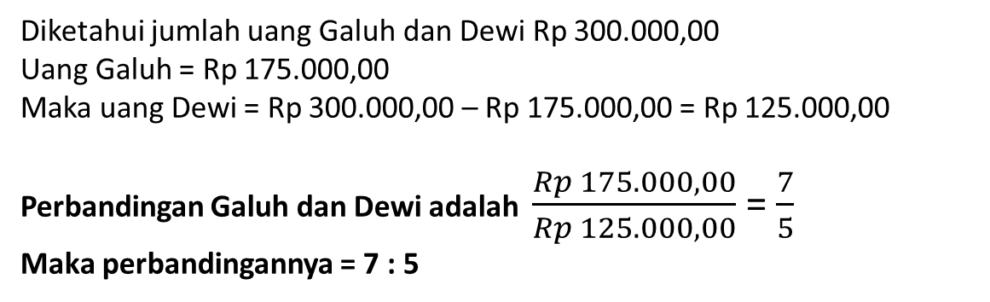
Materi Inti 5: Perbandingan
Contoh:
5. Uang Galuh dan Dewi berjumlah Rp 300.000.
Apabila uang Galuh Rp 175.000,00,
Jadi berapakah perbandingan uang mereka ….
Penyelesaian:
Diketahui jumlah uang Galuh dan Dewi Rp 300.000,00
Uang Galuh = Rp 175.000,00
Maka uang Dewi = Rp 300.000,00 – Rp 175.000,00 = Rp 125.000,00
Perbandingan Galuh dan Dewi adalah $\frac{Rp 175.000,00}{Rp 125.000,00}$ = $\frac{7}{5}$
Maka perbandingannya = 7 : 5

Slide 8
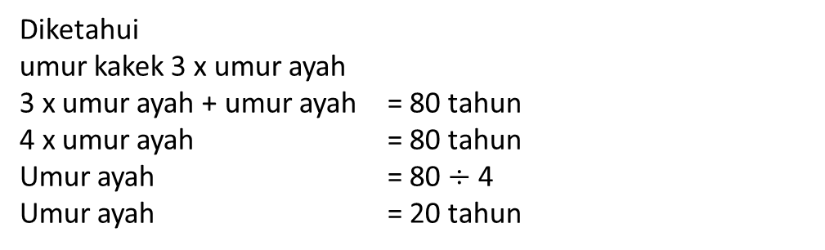
Materi Inti 5: Perbandingan
Contoh:
6. Umur seorang kakek adalah tiga kali umur ayahku.
Jadi pada suatu saat umur kakek dan ayah 80 tahun, maka umur ayah….
Penyelesaian:
Diketahui
umur kakek 3 x umur ayah
3 x umur ayah + umur ayah = 80 tahun
4 x umur ayah = 80 tahun
Umur ayah = 80 $÷$ 4
Umur ayah = 20 tahun

Slide 9
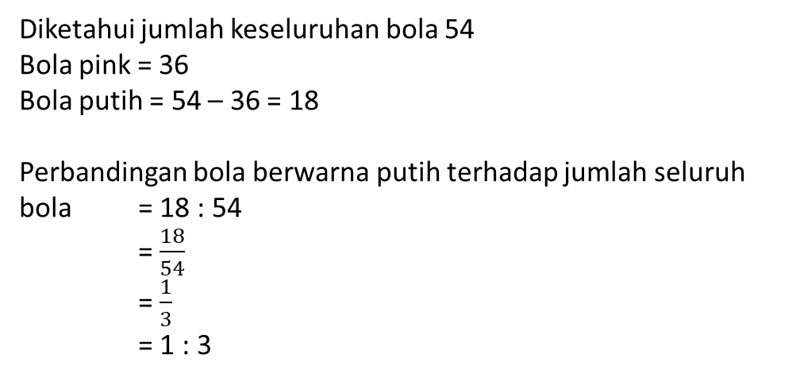
Materi Inti 5: Perbandingan
Contoh:
7. Didalam sebuah kotak terdapat 54 bola yang terdiri dari 36 bola
yang berwarna pink dan sisanya mempunyai warna putih.
Jadi berapakah jumlah Perbandingan bola putih terhadap pada jumlah seluruh bolanya?
Penyelesaian:
Diketahui jumlah keseluruhan bola 54
Bola pink = 36
Bola putih = 54 – 36 = 18
Perbandingan bola berwarna putih terhadap jumlah seluruh bola = 18 : 54
= $\frac{18}{54}$
= $\frac{1}{3}$
= 1 : 3

Slide 10
TERIMAKASIH
SALAM SEHAT DAN SALAM SEMANGAT

Slide 11






Slide 12








Slide 13





Slide 14







Slide 15










Slide 17





Slide 18






Slide 19







Slide 20






